Slide 1
Стерник Г.М., профессор кафедры Управление проектами и программами» РЭУ им. Г.В.Плеханова
Принципы классифицирования объектов недвижимости по потребительскому качеству (классу)
(доклад на Круглом столе "Особенности классификации жилья в России и за рубежом «VII Санкт-Петербургского Всероссийского жилищного конгресса)
Санкт-Петербург, 4.10.13

Slide 2
Основные понятия
Классификация, классифицирование (от лат. classis - разряд и facere - делать) - особый случай применения логической операции деления объема понятия, представляющий собой некоторую совокупность делений (деление на группы, деление этих групп и т. д.). (Философский словарь / Под ред. И.Т. Фролова. - 4-е изд.-М.: Политиздат, 1981. - 445 с.)
Классификация по существенным признакам называется типологией.
Классифицирование – процесс разработки классификатора.
Классификатор – документ, содержащий правила классификации объектов (набор классов, критерии различения объектов по классам).
Классификация – разделение совокупности объектов на группы в соответствии с правилами классификатора.
Классификация позволяет разделить товары на определенные категории или ступени. Число ступеней классификации зависит от ее целей, задач, от сложности и количества классифицируемых объектов.
Всякая классификация является результатом некоторого огрубления действительных граней между классами, ибо они всегда условны и относительны. С развитием знаний происходит уточнение и изменение классификаций.
От правильного деления требуется:
- полнота деления: все члены деления должны быть перечислены;
- чистота: члены деления не являются пересекающимися понятиями.

Slide 3
Назначение классификации:
для всех участников рынка - способствует упорядочиванию терминологии, повышает информированность участников (включая потребителей) о качестве объектов;
для аналитиков - позволяет объединить в родственные группы большое количество товаров, что создает возможности для систематизированного изучения товаров и автоматизированной обработки информации о товаре (анализа рынка);
для девелоперов, маркетологов - облегчает изучение потребительских свойств товаров, позволяет устанавливать оптимальный уровень этих свойств, а также определять требования к ним;
для аналитиков, маркетологов - позволяет разработать групповые методы измерений и оценки потребительских свойств и качества товаров;
для маркетологов, аналитиков, риэлторов - способствует изучению покупательского спроса;
для маркетологов, аналитиков - служит базой для совершенствования системы стандартизации и сертификации товаров;
для PR-служб - используется при промо-акциях, составлении рекламных буклетов, каталогов, проспектов выставок-ярмарок и т. п.

Slide 4
Принцип 1 выбора основания для классифицирования
Классификация осуществляется одним из двух способов – либо определение классов качества объекта недвижимости на основании потребительских предпочтений покупателей (арендаторов) в отношении параметров объектов, влияющих на комфортность проживания (пользования), а через них – на спрос и цены, либо определение типов (морфотипов) объекта на основании конструктивно-технических решений, влияющих на предпочтения и спрос потребителей. Примеры:
- «Единая методика классифицирования многоквартирных домов – новостроек по потребительскому качеству (классу)» (http://realtymarket.ru/obyavleniya/OB-ETOM-DOKUMENTE.html) ;
- «Типизация квартир на вторичном рынке» («Анализ рынка недвижимости для профессионалов»// Стерник Г.М., Стерник С.Г., «Экономика», 2009.- 606 с.) и множество аналогичных типизаций.
В дальнейшем обсуждается только первый способ классифицирования.

Slide 5

Единая методика классифицирования многоквартирных жилых домов - новостроек по потребительскому качеству (классу)
Разработчики:
Стерник Г.М., главный аналитик РГР, профессор кафедры «Управление программами и проектами» Российского экономического университета им. Г.В.Плеханова
Стерник С.Г., зам. декана факультета недвижимости по научно-исследовательской работе РАНХиГС, д.э.н., профессор
При участии:
Епишина Э.Д., председатель комитета по аналитике НП «РГР. Пермский край», директор ООО «Аналитический центр «КД-консалтинг», к.э.н.
- Москва, 2012 –

Slide 6
Принцип 2 выбора предмета классификации
Предмет классификации качества объекта недвижимости (ступени классификации) выбирается на основании структуры свойств объекта (факторов ценообразования).
Ступень классификации — это этап разделения множества на составляющие его части по одному из признаков. Количество признаков и ступеней классификации зависит от сложности и количества классифицируемых объектов, от целей классификации. Глубина классификации характеризуется числом ступеней классификации, т. е. числом использованных признаков.
В «Единой методике классифицирования новостроек» в качестве предмета классифицирования выбран один из элементов первой ступени – качество собственно объекта недвижимости (без учета местоположения объекта и качества субъектов рынка).

Slide 7
Структура свойств объекта недвижимости
Качество проживания (использования)
Ступень 0
Ступень 1
Качество субъектов рынка
Качество местоположения
Качество объекта (ЗУ и строения)
Предпочтения и
бюджет покупателя
Удаление от центра
Расположение
экология
Качество проекта
Репутация застрой щика, архитектора,
продавца
Ступень 2
Социальная и транспортная инфраструктура
Степень строительной готовности
Маркетинговая (рек ламная и ценовая) политика застрой щика и продавца
Объекты положи тельного и отрица тельного влияния
Накопленный
износ
Нематериальные
характеристики
Качество
управляющей
компании
престижность

Slide 8
Принцип 3 анализа качества элемента любой ступени
Классифицирование осуществляется путем анализа признаков элементов нижней ступени; пересечение разноуровневых признаков не допускается; допускается переход через уровень (использование параметров третьего уровня при анализе качества первого уровня и т.д.).
Пример 1. Методика определения классов качества коттеджных поселков компании МИЭЛЬ по диапазонам полной цены объектов – ступень 0.
Плюсы – корректность, простота. Минус – неконструктивность, отсутствие ориентиров для застройщика, архитектора (шалаш в Кремле и дворец на задворках могут иметь близкую цену).
Некорректные варианты: местоположение и/или цена используются как один из признаков класса качества наряду с другими признаками ступеней 2 и 3.
Корректные варианты: отдельно определяется класс качества объекта, местоположения и интегральный класс качества.

Slide 9
Пример 2. «Единая методика…» - ступень 1, анализируются признаки ступеней 2 и 3 без пересечения на каждом уровне.
Структура свойств объекта недвижимости (продолжение)
Ступень 1
Качество объекта (ЗУ и строения)
Ступень 2
Расположение
Качество проекта
транспортная доступность
Архитектура
Размер помещений
видовые характеристики
Несущие и ограждающие конструкции
Инженерное обеспечение
Ступень 3
ЗУ (придомовая территория и безопасность)
Объемно-планировочные решения
инфраструктура
Внутренняя отделка общественных зон
паркинг

Slide 10
Принцип 4 выбора способа и технологии классифицирования
Классифицирование может осуществляться либо дискретным способом (набор нескольких классов), либо непрерывным способом (рейтинг, ранкинг), с последующим переходом к дискретному набору классов.
Пример первого способа: Классификация новостроек («Единая методика…»).
Технология:
- предварительная однокритериальная классификация. Для каждой характеристики, выраженной числом или количественным признаком, определяется максимальный для всей совокупности объектов рынка диапазон варьирования, который затем разбивается на поддиапазоны по признаку существенного влияния на изменение цены на каждом (не обязательно равном) поддиапазоне. Число поддиапазонов равно числу классов. Принадлежность к одному из поддиапазонов служит критерием класса качества объекта по одному классификационному признаку;
- создание многокритериальной классификации. Сгруппируем характеристики качества таким образом, чтобы совокупность одноименных поддиапазонов и/или признаков образовывала физически определимое множество. Тогда под «классом» понимается группа объектов, выбранная из общей совокупности объектов, все характеристики которых имеют значения, лежащие внутри одноименного поддиапазона.

Slide 11
Примеры применения второго способа:
- рейтинг качества районов и топонимических зон Москвы («Анализ рынка недвижимости для профессионалов») – непрерывный способ с переходом к дискретному;
- рейтинг социальной ответственности строительных компаний Московского региона (газета «Московская перспектива» и Агентство политических и экономических коммуникаций) – непрерывный способ;
ранкинг коттеджных поселков Московской области по полной цене объекта (методика определения классов качества коттеджных поселков компании МИЭЛЬ) – непрерывный способ с переходом к дискретному.
Технология:
рассчитывается ранкинг либо методом квалиметрической (балльной) оценки определяется рейтинг каждого объекта из совокупности всех объектов рынка;
весь диапазон рейтингов (ранкингов) разбивается на поддиапазаны по выбранному числу классов.

Slide 12
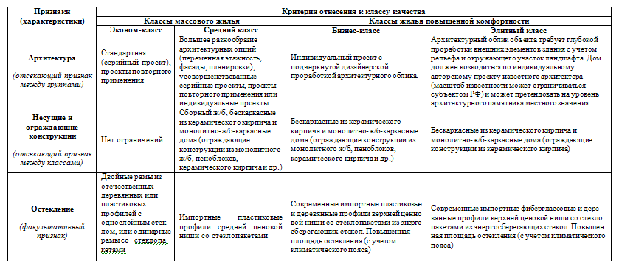
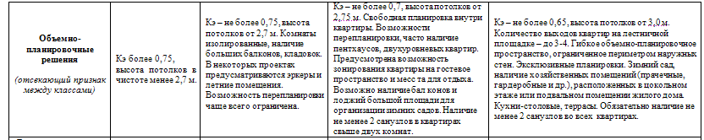
Принцип 5 определения признаков (характеристик) и их критериальных значений
Набор признаков и их критериальные значения определяются по результатам статистического исследования имеющегося и строящегося жилого фонда и социологического исследования предпочтений различных по доходам групп населения.

Slide 13
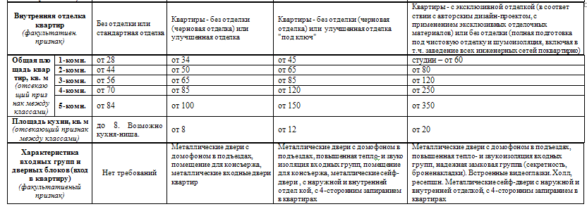
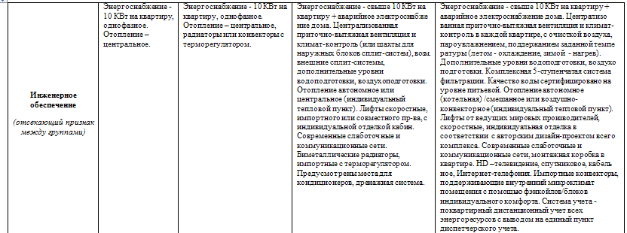

Slide 14
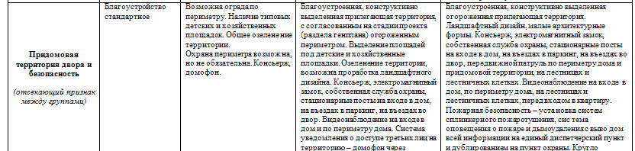
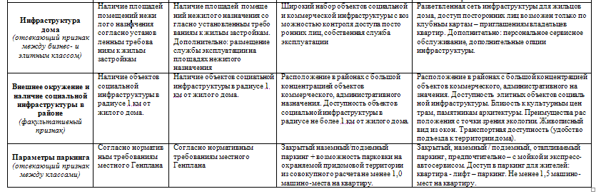

Slide 15
Принцип 6 принятия решения о присвоении каждому исследуемому объекту класса качества
Признаки, используемые при определении класса объекта, разделяются на обязательные («отсекающие») и факультативные («опции»). Несоответствие по одному и более обязательному требованию к данному классу качества приводит к снижению класса объекта. Допускается несоответствие объекта по факультативным признакам. При рейтинговой оценке факультативные признаки могут изменить рейтинг объекта в пределах класса.
Пример: в «Единой методике…» к обязательным (отсекающим) параметрам отнесены признаки, показанные на рисунке выше (ступень 3). К факультативным признакам отнесены по свойству «Расположение» - внешнее окружение и наличие социальной инфраструктуры в районе, по свойству «Качество проекта» - качество остекления и качество входных групп и дверных блоков.

Slide 16
Принцип 7 многовариантности классификации
Разработка многовариантной классификации путем разделения отдельных классов на подклассы и использование полученных вариантов в зависимости от решаемой задачи анализа рынка или бизнес-задачи.
Многоуровневая структура классов
Классы качества жилых домов - новостроек
Массовое жилье
Престижное жилье (повышенного качества)
Эконом-класс
Класс комфорт
Бизнес-класс
Элитный класс

Slide 17
Принцип 8 формирования единой классификации
Единая классификация многоквартирных жилых новостроек (ЕК МЖН) формируется по результатам анализа и обобщения региональных классификаций (РК МЖН) и с учетом федеральных и региональных нормативных актов в градостроительной сфере.

Slide 18
Принцип 9 учета региональных особенностей при классификации МЖН
Если в результате разработки (уточнения) региональной классификации на основе принципов настоящей методики выявлена необходимость учета региональных особенностей, то в практической работе используются две классификации – ЕК и РК.

Slide 19

Спасибо за внимание!
Вопросы?
Стерник Г.М.
ООО «Sternik′s Consulting»
тел. моб. +7(495)795-71-58
gm_sternik@sterno.ru

